Slide 1

2026 昆山杯清华大学创业大赛 · 种子组 · AI for X 赛道
潮生智能
姬岁歌
人机共同直播
主持人设局造梗，AI 以角色性格接梗，
共同经历让观众回来看下一场
项目负责人 杨若朝 · 潮生智能团队
角色概念图 · 定稿中，原画与 Live2D 11 月底交付
01 / 10
Notes:
【本页讲述要点】
· 潮生智能团队，项目是原创角色“姬岁歌”的人机共同直播。
· 一句话：主持人主动设局造梗，AI 以岁、歌两种稳定性格接梗，围绕游戏和弹幕形成真实互动，再用直播、切片和连续剧情吸引观众回访。
【假设与能力边界】
· 右侧为角色概念图，版权归团队所有，正在生成定稿；原画与 Live2D 计划 11 月底交付。
【来源】
· 商业计划书封面与项目摘要（2026-10-24 人机共播修订版）

Slide 2
01 项目背景
AI 会说话之后，难的是做出值得追看的节目
目标观众
主持人设局造梗
AI 按角色回应
喜欢 VTuber、爱看整活联动的中文观众
挑战 · 玩笑 · 追问
岁好奇追问，歌坚持立场
人机分工
人机共播
主持人设局与真实反应，AI 稳定角色回应
下一场回收
初步反馈
观众参与并期待
游戏产生真实结果
5 名路人最想看整活与联动（小样本）
预测 · 评论 · 回收旧梗
做成或缺材料都真实
“人化”指可识别的性格、表达与连续经历，不宣称 AI 有真实情感
依据：商业计划书第 3–4 页；5 人初步反馈为团队记录
02 / 10
Notes:
【本页讲述要点】
· 问题：AI 能回答问题之后，难的是持续做出值得看、值得分享、能按期交付的节目。
· 我们的回答是人机共播：主持人设局、追问并给出真实反应；AI 以稳定角色回应，并在游戏里做出不同于搭档预期的选择。
· 四步构成一场节目，结果留到下一场回收，这是观众回访的理由。
· 目标观众：喜欢 VTuber、爱看整活与联动的中文观众；已有 5 名这类路人观众的初步反馈。
【补充说明】
· 首批服务两类观众：愿意持续追看角色与搭档关系的人；先被游戏反转和 AI 意外反应吸引的人。
· 中文接梗需要持续本地化：一个梗同时依赖谐音、弹幕上下文、游戏局势、搭档关系和说话时机；主持人主动造梗为 AI 提供可理解的现场条件。
【假设与能力边界】
· “人化”指可识别的性格、表达和连续经历；AI 情绪属于角色表达，不宣称拥有真实情感。
· 5 名路人观众为小样本定性反馈，与熟人前测类似，不是正式验证；正式验证计划扩大到 30 名成年受试者。
【来源】
· 商业计划书第 3–4 页
· 5 名路人观众初步反馈：团队记录（用户提供，2026-10）
【待确认事项】
· 5 名路人反馈的书面记录（时间、渠道、主要反馈）。

Slide 3
02 市场规模与竞品分析
B站虚拟主播增至 8,689 名，50 万粉以上仍只占约 1%
B站虚拟主播数量（名）
50 万粉以上占比（%）
供给翻倍，头部仍集中
新账号需要可辨识的节目形式，而不是又一个虚拟形象
Neuro-sama
人物关系成熟，内容与商业化领先 [S4]
姬岁歌（待验证）
中文接梗 · 人机节目 · 北京时间 20–22 点
统计口径未公开；两点之间不外推趋势
来源：[Q1] 前瞻产业研究院（新浪财经 2024-08-27） · [S4] Vedal 官网 · [S5] Sync2Cal 排期样本 更多背景数据与口径见备注
03 / 10
Notes:
【本页讲述要点】
· 图一：据前瞻产业研究院整理，B站虚拟主播从 2021-11-02 的 3,606 名增至 2024-07-22 的 8,689 名，约增长 141%。
· 图二：同期 50 万粉以上的虚拟主播从 39 名增至 104 名，占比只从 1.1% 变为 1.2%。供给增加很快，头部仍很集中。
· 结论：新账号不能只靠“又一个虚拟主播”，需要可辨识的节目形式；我们的切入点是中文接梗、人机节目和北京时间晚间档，但这些都还需验证。
· Neuro 在人物关系、内容积累和商业化上明显领先，是学习对象。
【补充说明】
· 补充分布：截至 2021-11-02，约 2/3 的 B站虚拟主播粉丝不足 1 万；月营收前 120 名占行业一半以上 [R2]。
· 付费需求背景：B站虚拟主播付费舰长约 15.2 万人、月营收约 350 万美元（VTBS.moe 2024，转引自 [S3]）。
· 平台背景：YouTube 2024 年 300 个虚拟创作者样本合计超过 150 亿次观看 [S1]；Bilibili 2026Q2 月活约 3.71 亿 [S2]。两者口径不同，仅作背景，不放进同一张图，也不是项目可获得用户。
· Neuro 时段：2026-10-24 查询的第三方排期样本中，2 场分别在北京时间次日 02:00 与 03:00 [S5]，以官方 Twitch 公告为准 [S5b]；仅为样本，不是固定规律。
· 国内已有公开项目实现双 AI 语音、记忆与游戏桥接 [S6]，技术本身不构成壁垒。
【假设与能力边界】
· 前瞻产业研究院未公开统计口径（如何界定“虚拟主播”）；两个时间点间隔约 2 年 8 个月，图中只展示两点，不外推趋势。
· 中文与时段优势可被复制，不是壁垒。
【来源】
· [Q1] 前瞻产业研究院（新浪财经 2024-08-27）：https://finance.sina.com.cn/roll/2024-08-27/doc-incmaiqi4039892.shtml
· [R2] 澎湃：3606 名虚拟主播：https://www.thepaper.cn/newsDetail_forward_18022449
· [S3] WWW 2025 VUP 研究：https://arxiv.org/abs/2502.01553
· [S1] YouTube 2025 报告：https://blog.youtube/culture-and-trends/youtube-culture-trends-report-virtual-creators/
· [S2] B站 2026Q2 公告：https://www.sec.gov/Archives/edgar/data/1723690/000119312526371261/d434015dex991.htm
· [S4] Vedal 官网：https://vedal.ai/
· [S5] Sync2Cal 排期样本：https://www.sync2cal.com/gaming/twitch-streamers/neuro-sama
· [S5b] Vedal 官方 Twitch 排期：https://www.twitch.tv/vedal987/schedule
· [S6] Lumi_Nox 仓库：https://github.com/MIO-456/Lumi_Nox
【待确认事项】
· 项目可获得市场规模（喜欢 VTuber、爱看整活联动的中文观众）暂无可引用的同口径数据。

Slide 4
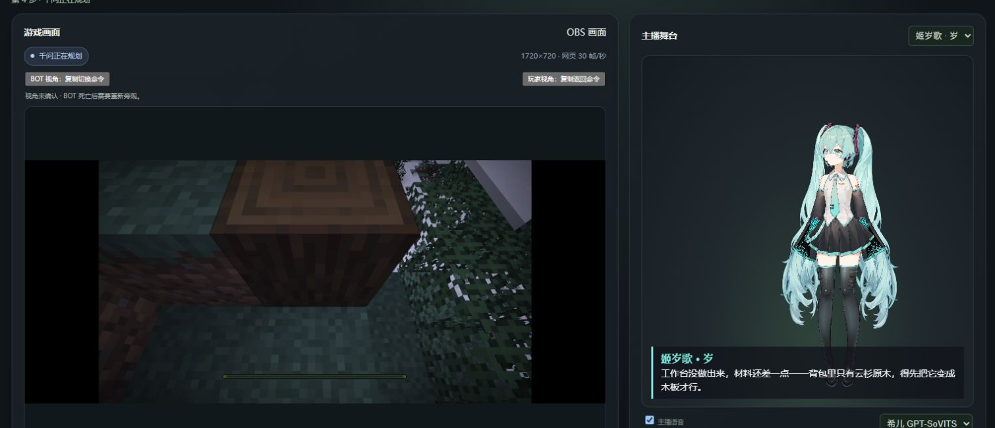
03 产品介绍 · 1/4
观众追看的是主持人与 AI 的共同经历
节目设计示例
1
主持人设局
「谁先做出木剑，谁当队长。」
2
岁 / 歌回应
岁追问规则，歌抢先砍树
3
游戏结果
开发版运行截图 · Live2D 为临时占位模型
做成或缺材料，都在画面里
真实片段 AI 没做成工作台，主动说明缺什么：
「背包里只有云杉原木，得先把它变成木板。」
4
观众参与
预测胜负，下一场回收约定
依据：商业计划书第 6、9 页；工程索引 [I1]
04 / 10
Notes:
【本页讲述要点】
· 左图是开发版运行截图：AI 在 Minecraft 里没做成工作台，主动说明“背包里只有云杉原木，得先把它变成木板”。观众看到的不是完美操作，而是能理解的真实进展。
· 右侧是节目设计示例：主持人用“谁先做出木剑谁当队长”设局，岁追问规则、歌抢先砍树，游戏给出真实结果，观众预测并在下一场回收约定。
· 岁偏向好奇、观察和理解；歌偏向坚持、选择与守护。主持人呈现真实的惊讶、着急和认错。
【补充说明】
· 计划书示例：主持人提出“先当队长还是先干活”的木剑挑战，AI 回应后在实际游戏中采集和制作；成功后回收开场玩笑，失败则一起核对缺少的材料。
· 工程中已有 Minecraft 规划、动作执行与原木、木剑入库记录 [I1]。
【假设与能力边界】
· 截图来自开发版游戏工作台，Live2D 为临时占位模型，不是姬岁歌最终形象，也不是正式直播画面。
· 右侧台词为节目设计示例，不是实际录屏或测试结果。
【来源】
· 商业计划书第 6、9 页
· 截图：.codex-ppt-build/live-focus.png（开发版游戏工作台）
· 工程索引 [I1] docs/minecraft-deepseek.md

Slide 5
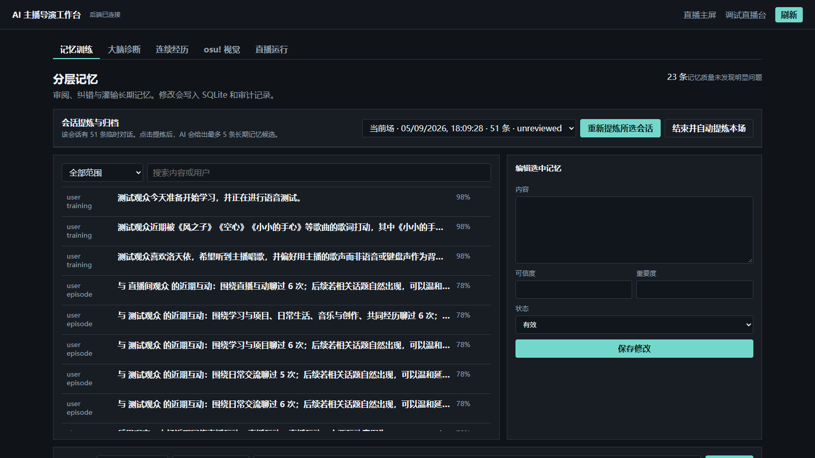
03 产品介绍 · 2/4
观众端只放节目，后台负责调度与人工接管
观众端
界面方案 · 非上线截图
后台
现有导演工作台 · 开发版截图
游戏或主题画面
AI 角色
岁 / 歌
当前任务：做出木剑
主持人
声音或头像
字幕：岁「队长要负责什么？」
平台原生互动：弹幕 · 关注 · 礼物 · 会员
记忆审核
运行状态
弹幕筛选
游戏任务
人工接管
调试参数与日志不进观众画面；隐藏控制区 ≠ 权限隔离，仍需梳理
依据：商业计划书第 6–7 页；工程索引 [I4]
05 / 10
Notes:
【本页讲述要点】
· 左边是观众看到的节目：游戏或主题画面为主体，配合姬岁歌形象、主持人声音或头像、字幕与当晚任务；弹幕、关注、礼物用平台原生入口。
· 右边是团队用的后台：主持、人格运营、技术和值班运营围绕同一场节目协作，可以审核记忆、查看运行状态、随时人工接管。
· 调试参数、错误日志和模型配置不进入观众画面。
【补充说明】
· 现有页面：首页与 OBS 叠加层承担舞台与字幕；games.html 组织游戏画面、模型方案、聊天与任务停止；studio.html 提供候选记忆审核、大脑诊断、连续经历和直播运行；debug.html 用于开发调试。
· 商业开播需补齐：双平台消息标记来源；礼物事件去重、撤回和退款核对；观众建议确认后再影响任务；播前检查画面只含批准内容；播后按时间戳导出高光。
【假设与能力边界】
· 左侧为界面方案示意，不是已上线产品截图。
· 右侧为现有导演工作台开发版截图（记忆审核页），不是正式观众界面。
· overlay=1 可隐藏控制区用于 OBS 叠加，但隐藏控件不等于已完成后台权限隔离。
【来源】
· 商业计划书第 6–7 页
· 工程索引 [I4] public/index.html、stream.css、games.html、studio.html
【待确认事项】
· 观众端横屏（B站）与竖屏（抖音）画面方案尚未出图；主持人是否露脸按节目安排。

Slide 6
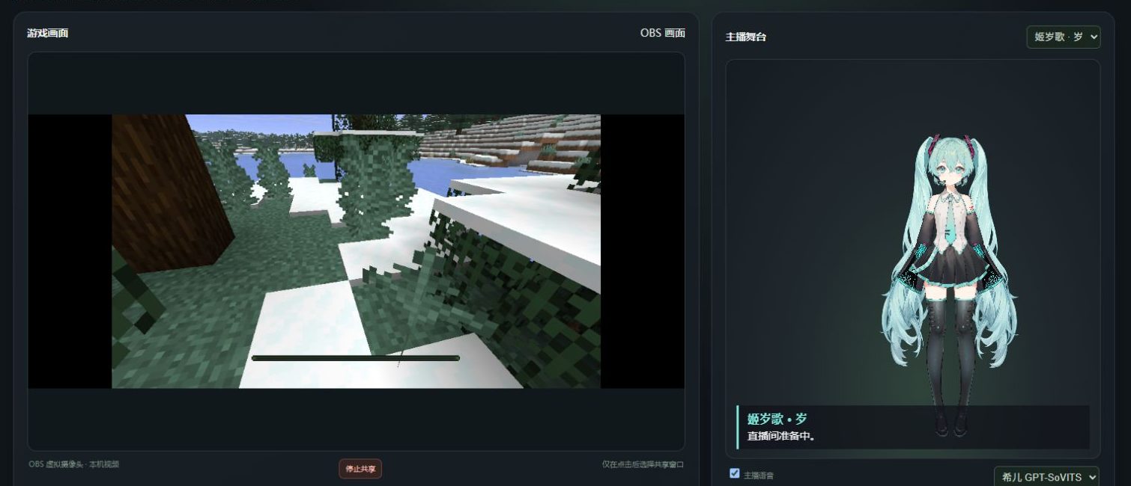
03 产品介绍 · 3/4
四个环节把语音、弹幕和游戏变成角色回应
听懂
调度
说出来
呈现
语音识别 · 弹幕 · 游戏
人格 + 任务 → 模型
岁 / 歌声线 TTS
Live2D · 字幕 · OBS
游戏行动闭环
1 规划任务
2 执行动作
3 检查结果
4 据实口播
开发版游戏工作台截图 · Live2D 为临时占位模型
共同事件经人工确认后存入记忆，下一场接续
依据：商业计划书第 8 页；工程索引 [I1][I2][I6]
06 / 10
Notes:
【本页讲述要点】
· 四个环节：听懂输入、决定谁何时回应、用角色声音说出来、在画面上呈现。每个技术都对应观众能感知的效果。
· 游戏行动单独闭环：模型规划任务，程序执行动作并检查结果，再按准备、尝试、完成分别口播，避免把计划说成成果。
· 截图是现有游戏工作台：左侧游戏画面，右侧角色舞台、字幕与语音选择。
【补充说明】
· SenseVoice 语音识别把主持人语音送入上下文；Node.js 服务按人格与现场任务路由到语言模型；GPT-SoVITS 或系统 TTS 朗读；Live2D、字幕经 OBS 进入画面。
· Minecraft 以 DeepSeek、千问等规划方案与 Mineflayer 执行衔接，动作经程序检查并读取结果；STS2 有工具动作与口播回执快照。
· SQLite 保存经人工确认的共同事件，供下一场接续。
【假设与能力边界】
· 模块存在不等于所有组合都已稳定；试播版本的模型、声线授权与首次可听回应延迟尚未测定。
· 截图中的 Live2D 为临时占位模型；完整游戏通关和任意游戏适配不列为已实现成果。
【来源】
· 商业计划书第 8 页
· 截图：.codex-ppt-build/game-focus.png（开发版游戏工作台）
· 工程索引 [I1] [I2] [I6]
【待确认事项】
· 试播版本的具体模型、声线授权与首次可听回应延迟。

Slide 7
03 产品介绍 · 4/4
模块已经跑通，整场节目还要过四项验收
已有证据
上线前验收
Minecraft 规划→执行，原木与木剑入库
连续节目稳定性 整场播完，卡住能切备用栏目
STS2 18 次成功动作 + 口播回执
中文接梗 按场景测试，岁 / 歌分别复核
Flappy Bird 约定条件下独立策略验收
双平台真实接入 B站、抖音真实事件
工作台 舞台、导演台与记忆审核
观众 5 名路人初步反馈（小样本）
观众回访 扩大到 30 人，看七天回访
中文接梗难在 语境 · 双关 · 反讽 · 角色一致 · 回应时机 · 旧事回收
主持人铺垫
AI 理解
角色回应
观众反馈
依据：商业计划书第 9、19 页；工程索引 [I1]–[I6] 仅为测试设计，尚无测评结果
07 / 10
Notes:
【本页讲述要点】
· 左边是已有证据：不同模块和局部任务能运行，另有 5 名路人观众的初步反馈。
· 右边是整场节目上线前的四项验收：连续节目稳定性、中文接梗、双平台真实接入、观众回访。
· 中文接梗的难点在语境、双关、反讽、角色一致、回应时机和旧事回收；测试按“主持人铺垫 → AI 理解 → 角色回应 → 观众反馈”记录。
【补充说明】
· 场景设计：谐音、认真误解、反向挑战、角色分歧和旧事回收，同时放入普通对话作对照；每种人格分别生成并由内容人员复核，保留未见过的场景检验迁移。
· 正式观众验收：30 名成年观众按观看习惯分层，随机平衡两段各 6 分钟样片顺序；一次只比较一项变化。团队预设门槛：自由观看中位数 3 分钟；至少 15 人记住角色或事件；至少 6 人七天内主动回看满 60 秒。
· 失败预案：接梗生硬回到具体场景；语音延迟时缩短回复并由主持人续场；游戏卡住时停止任务、切备用栏目。
【假设与能力边界】
· 尚无测评数据，页面不展示成功率。
· 5 名路人观众为小样本定性反馈，不是正式验证。
· 已有证据不证明能任意游戏长期自主直播。
【来源】
· 商业计划书第 9、19 页
· [I1] docs/minecraft-deepseek.md、logs/minecraft-deepseek-live-run.json
· [I2] output/sts2/streamer-acceptance.json（2026-10-20）
· [I3] docs/demo-summary-20261018.md
· [I4]–[I6] 界面源文件、B站事件归一化、记忆候选机制
【待确认事项】
· 中文接梗场景清单：后续安排。
· 30 名成年受试者验证：后续安排。

Slide 8
04 团队介绍
九人按“一场节目”的生产流程分工
杨若朝 首席执行官
项目统筹与资源决策
徐嘉盛 技术总监
姬祥 运营总监
模型、游戏与系统验收
节目排期与团队协作
李岱松 系统工程师
刘瑞麒 AI 人格与内容负责人
张涵 市场与商务负责人
部署与工作台
角色表达与接梗企划
增长与品牌合作
肖鹏希 音频工程师
吴越 视觉美术负责人
张乐溪 视频制作负责人
语音与声音效果
原画与 Live2D 协作
高光切片与系列包装
依据：商业计划书第 10 页（计划岗位，正式任职另行确认）；主持人按场次轮值
08 / 10
Notes:
【本页讲述要点】
· 九人按一场节目的生产流程组织：CEO 统筹，技术总监负责系统实现与验收，运营总监负责节目排期与跨工作线交付。
· 播前运营总监组织任务、主持与抛梗审阅，技术总监确认依赖服务和接管流程；播后视频负责人筛选高光，市场商务负责人汇总数据，CEO 决定下一轮投入。
【补充说明】
· 主持人按场次轮值安排；团队成员目前不领薪，工时单独记录。
【假设与能力边界】
· 以上为计划中的岗位安排，公司设立后的正式任职另行确认；页面不包含履历与过往成绩。
【来源】
· 商业计划书第 10 页“团队介绍”

Slide 9
05 商业模式
首年收入情景 6.17 万元，覆盖运营与履约支出的 98.6%
人机节目
直播 + 切片
观看与回访
四类收入
再投入内容
首个完整运营年度 · 测算情景（元）
98.6%
运营履约覆盖率 61,650 ÷ 62,500
−850 元
运营现金差额 收入 − 运营与履约支出
−25,850 元
含启动的年末缺口 再减启动投入 25,000
47,750 元
累计最高垫付 第 9 个月末，按季度推算
会员 385 会员月 × 50 元 · 合作 2 次 × 5,000 元 · 周边履约按销售额 70%
测算情景，非经营成绩；团队成员不领薪
来源：[S9] 抖音直播行为规范 依据：计划书第 11–16 页；公式见《预算测算明细-改稿v2.xlsx》
09 / 10
Notes:
【本页讲述要点】
· 商业逻辑：人机节目经 B站与抖音直播和切片传播，形成观看、回访与社群关系，再转为礼物、会员、周边、品牌及游戏合作，收入再投入内容与制作。
· 首个完整运营年度收入情景 61,650 元：会员 19,250、打赏与付费留言 17,400、周边 15,000、商业合作 10,000。
· 运营与履约支出 62,500 元：日常运营 52,000 加周边制作履约 10,500。收入覆盖其中 98.6%，运营现金差额为负 850 元，尚未盈利。
· 加上 25,000 元启动投入，年末现金缺口 25,850 元；按季度推算，第 9 个月累计垫付最高，约 47,750 元。年末缺口不等于中途需要的最高垫付。
【补充说明】
· 收入依据：会员 = 385 个会员月 × 每会员月净到账 50 元（情景假设，Q3 105、Q4 280）；合作 = 2 次 × 5,000 元（Q4，以签约结算为准）；周边 = 目标销售额 15,000 元，款式与销量未定；打赏 = 计划书季度目标 1,200 / 3,000 / 5,300 / 7,900 元，计划书给出方法“有效观众 × 实际付费比例 × 人均净收入”但未给参数。
· 口径：打赏与会员为扣除平台分成后的净到账；税费未单列；周边履约按销售额 70%；团队成员不领薪，工时另记。
· 季度现金：Q1 收入 1,200、支出 13,000，净 −11,800；Q2 净 −10,000；Q3 收入 15,550、支出 16,500，净 −950；Q4 收入 41,900、支出 20,000，净 +21,900。
· 日常运营明细：模型语音云服务 18,000、剪辑社群补贴 12,000、推广 18,000、活动杂费 4,000。
· 保守情景（计划书）：会员与合作延后，打赏 8,000、日常支出 40,000、启动 25,000，缺口约 57,000 元，相应推迟预售与可变推广。
· 打赏进入节目：平台事件核对去重后进入感谢队列，连续小额合并，在任务间隙致谢；免费观众同样参与公开任务；不把打赏绑定角色的爱意、痛苦或输赢 [S9]。
· 游戏选择看五点：需求潜力、节目效果、AI 可执行程度、观众参与、维护成本。例如 Minecraft 木剑短任务材料与时限明确，失败也能讲清缺什么；游戏热度待公开运营前采样验证。
· 公开数据背景（不证明本项目收入预测成立）：B站虚拟主播付费舰长约 15.2 万人、月营收约 350 万美元 [S3]；浙大 2025 抖音主播调研中超 66% 月收入 2,000–10,000 元 [R1]；虚拟主播收入高度集中，约 2/3 粉丝不足 1 万 [R2]。
【假设与能力边界】
· 以上为预测情景，不是实际经营成绩；项目尚未盈利，也未形成商业闭环。
· 全部公式与季度、月度现金流见《预算测算明细-改稿v2.xlsx》。
【来源】
· 商业计划书第 11–16 页
· 预算测算明细-改稿v2.xlsx
· [S3] WWW 2025 VUP 研究：https://arxiv.org/abs/2502.01553
· [R1] 浙大 2025 抖音主播调研：https://www.sohu.com/a/976695880_121864818
· [R2] 澎湃：3606 名虚拟主播：https://www.thepaper.cn/newsDetail_forward_18022449
· [S7] B站开放平台直播事件文档：https://openhome.bilibili.com/doc/4/c7b549c9-d5d6-0331-b510-465ed4107e01
· [S8] 抖音开放平台直播 SDK：https://open.douyin.com/platform/resource/docs/ability/douyin-live-sdk/introduction
· [S9] 抖音直播行为规范：https://sf3-cdn-tos.douyinstatic.com/obj/ies-hotsoon-draft/webcast_all_anchor/webcast_ban_protocol.html
【待确认事项】
· 平台收入分成：后续确定。

Slide 10
06 市场战略规划
首阶段申请 4.62 万元，先完成形象、试播与观众验证
B站直播
首阶段 · 1–6 月
下半年 · 7–12 月
人机节目
横屏 · 连载
切片与社群
每周 4–5 条，回流直播
本次申请覆盖
依靠到账收入
抖音直播
形象交付 → 内部试播与接梗测试 → 观众验证 → 双平台开播
固定栏目 → 会员测试 → 小批量周边 → 品牌样例
竖屏 · 快速情境
进入下一阶段先看：稳定完成 · 记住角色与事件 · 主动回访 · 收入覆盖直接成本
首阶段申请支持
资金用途（元） 语音云 6 个月 · 剪辑补贴半额 · 预备金 10%
46,200 元
原方案 100,000 元，减少 53.8%
预测收入不计入资金来源
周边改预售，推广待回访达标后追加
来源：[S8] 抖音开放平台直播 SDK 依据：计划书第 16–19 页；重算见《预算测算明细-改稿v2.xlsx》第 5 表
10 / 10
Notes:
【本页讲述要点】
· B站与抖音都直播：B站承接完整游戏过程与连载，抖音用快速情境吸引陌生观众；切片每周 4–5 条，回流到两端直播。
· 首阶段 6 个月：原画与 Live2D 11 月底交付，完成内部试播与中文接梗测试、观众验证，并开始双平台直播。下半年进入固定栏目和小规模付费，资金依靠到账收入。
· 每个阶段先看四件事：节目能否稳定完成、观众是否记住角色与事件、是否主动回访、收入是否覆盖直接成本。
· 首阶段申请支持重算为 46,200 元，比原方案 10 万元少 53.8%：必要启动 25,000、6 个月精简运营 17,000、预备金 4,200。
【补充说明】
· 重算方法（自下而上，首阶段 1–6 月）：原画 8,000、Live2D 及表情 14,000、开发工具 3,000（必要）；模型语音云服务 9,000（1,500 元/月 × 6）；剪辑补贴 3,000（半额，成员自剪为主）；推广 3,000（只做小额切片测试）；活动杂费 2,000；支出小计 42,000；预备金按 10% 计 4,200；合计 46,200 元。
· 相比原 10 万方案延后或削减：周边周转 10,500 改为下半年预售回款后生产；推广 15,000 待回访达标后用到账收入追加；剪辑补贴削减 9,000（全年口径，下半年视收入恢复）；预备金由 12,500 降为 4,200；下半年日常运营不由本次申请覆盖。
· 资金来源：首阶段预测收入 4,200 元（Q1+Q2 打赏目标）不计入资金来源，若按期到账作为额外缓冲。基准情景下半年收入 57,450、支出 36,500，净现金约 +20,950 元，可自行覆盖；若首阶段验收未通过，不进入下半年扩张。
· 对照：全年基准情景累计最高垫付约 47,750 元（第 9 月末），本方案不依赖预测收入，首阶段需要 46,200 元。
· 原画与 Live2D 尚未付款（用户确认），全额计入申请额。
· 进取增长目标：前三个月 2.5 万、约六个月 10 万、年末 15 万主阵地关注；参照头部个案（抖音虚拟主播许安一首月直播涨粉 13 万）[R3] 与行业分布（约 2/3 虚拟主播不足 1 万粉）[R2] 设定，不是预测。
· 初期每周二至周六北京时间 20:00–22:00 开播；全年推广预算分批使用，先比较自然流量下的完播、评论与关注。
【假设与能力边界】
· B站与抖音开播权限可落实；双平台正式运营仍以推流、音视频与事件联调和节目验收为前提。
· 申请额为团队测算方案，不代表已获批准或任何融资条款。
【来源】
· 商业计划书第 16–19 页
· 预算测算明细-改稿v2.xlsx（第 5 表）
· [R2] 澎湃：3606 名虚拟主播：https://www.thepaper.cn/newsDetail_forward_18022449
· [R3] 界面：许安一 100 天：https://www.jiemian.com/article/7724509.html
· [S8] 抖音开放平台直播 SDK：https://open.douyin.com/platform/resource/docs/ability/douyin-live-sdk/introduction
【待确认事项】
· 30 名成年受试者验证：后续安排。

